Slide 1
HTML/CSS

Slide 2
HTML5 개요
웹의 기본 목적
다른 여러 컴퓨터에서 문서를 공유하거나 보는 목적
웹에서 다루는 문서를 웹 문서라고 부름
웹의 구조
인터넷을 활용하여 거미줄처럼 연결된 정보 소통 망, World Wide Web
웹 문서를 인터넷 상의 컴퓨터들끼리 주고 받는 네트워크 시스템

Slide 3

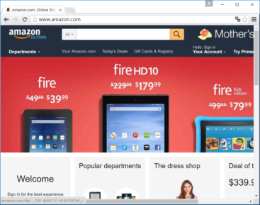
웹 서버와 웹 클라이언트
웹 문서 요청
웹 문서 전송
HTML 문서, 이미지,
동영상
웹 클라이언트
웹 서버

Slide 4
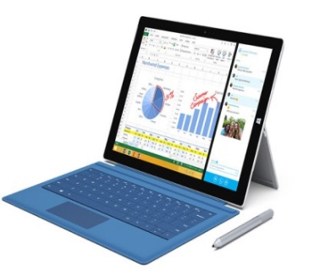
웹 사이트 구축
웹 사이트 구축
웹 서버로 사용할 컴퓨터에 웹 서버 소프트웨어 설치
웹 페이지, 동영상, 이미지 저장, 데이터베이스 설치
웹 서버 응용프로그램 개발 및 설치
웹 서버 응용프로그램
로그인
검색
웹 서버
소프트웨어(HTTPd)
DATABASE
웹
브라우저
요청
회원관리
전송
주문
HTML 문서,
이미지,
동영상 등
웹 클라이언트
지도
웹 서버 컴퓨터
웹 사이트

Slide 5
웹 페이지의 주소, URL
프로토콜
서버주소
TCP/IP
포트번호
경로명
웹페이지
파일이름
http://www.oracle.com:80/technetwork/java/index.html
프로토콜 : HTTP, https, file, ftp, telnet, mailto, news 등
서버주소 : 웹 페이지를 가진 컴퓨터의 인터넷 주소, IP 주소
TCP/IP 포트 번호 : 서버가 브라우저로부터 접속을 기다리는 TCP/IP 포트 번호.
프로토콜마다 다르며, HTTP의 경우 80, telnet은 23
경로명 : 웹 서버 내 웹 페이지 파일의 폴더 경로
파일이름 : 웹 페이지의 HTML 파일 이름

Slide 6
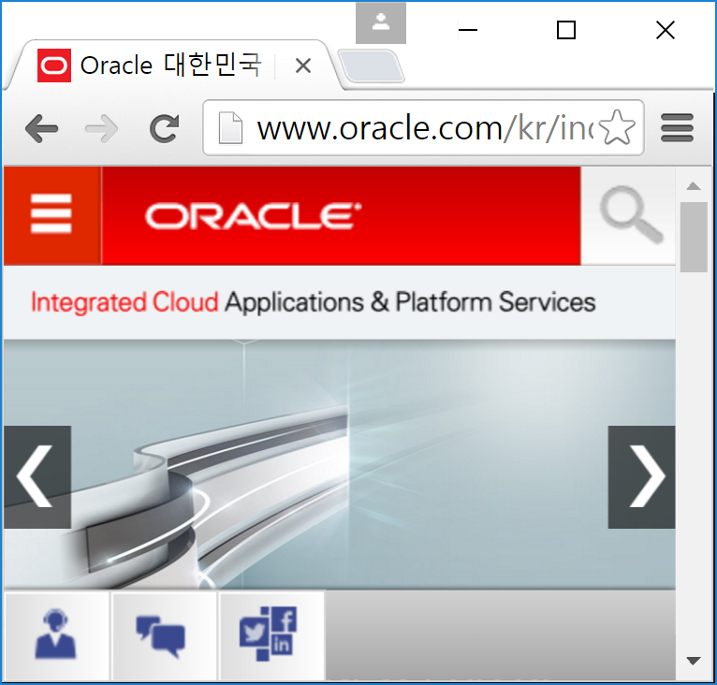
웹 브라우저와 웹 서버 사이의 통신, HTTP
HTML 페이지,
이미지, 동영상
http://www.oracle.com/index.html
4. HTML 페이지
(index.html) 읽기
1. 웹 서버(www.oracle.com) 연결 요청
웹 서버
2. 웹 서버에 연결 수락
3. HTML 페이지(index.html) 요청
5. HTML 페이지(index.html) 전송
6. HTML 페이지
해독 및 출력
oracle 웹 서버

Slide 7
HTML5 개요
HTML(HyperText Markup Language)
=> 웹 문서를 작성하는 태그 언어
=> <!DOCTYPE> 선언과 주석문, 헤드부분과 바디부분으로 구성됨
<html>,<head>,<title>,<body>태그는 HTML5의 필수 태그들!
시작태그
<head>/</head>부분
=> 문서의 제목, 본문을 설명하는 태그들
<body>/</body>부분
문서의 본문을 body부분으로 둘러싼다

Slide 8
HTML5 개요
웹 페이지 구성 3 요소
웹 페이지의 구조와 내용 - HTML
웹 페이지의 모양 - CSS(Cascading Style Sheet)
웹 페이지의 행동 및 응용 프로그램 – Javascript

Slide 9



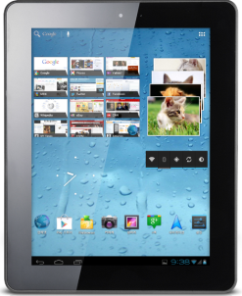



HTML5 이전의 웹과 HTML5
기존 웹 페이지
HTML5로
만든 웹 페이지
웹 브라우저
HTML5를 지원하는
웹 브라우저
Active-X/플래시여러 플러그인
필요없음
동영상
애니메이션
동영상
애니메이션
게임
게임
PC 에서만 지원
태블릿/스마튼폰/PC에 관계없이 지원
(a) HTML5 이전의 웹
(b) HTML5를 도입한 웹

Slide 10
HTML 페이지 기본
HTML5 페이지의 기본 구조
HTML5 페이지의 필수 태그
<!DOCTYPE html> - HTML5 문서임을 알리는 지시어
<html>, <head>, <title>, <body> 태그
<!DOCTYPE html>
<!--이 부분은 주석문입니다. 웹 브라우저는 주석을 화면에 출력하지 않습니다.-->
<html>
<head>
문서제목, 자바스크립트 코드, CSS 스타일 정의, 메타데이터정의
</head>
<body>
문서의 본문 텍스트, 이미지, 테이블, 자바스크립트 코드, 동영상 등
</body>
</html>

Slide 11
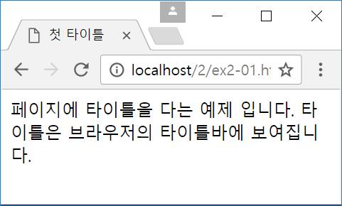
예제 2-1 웹 페이지 타이틀 달기
<!DOCTYPE html>
<html>
<head>
<title>첫 타이틀</title>
</head>
<body>
페이지에 타이틀을 다는 예제 입니다.
타이틀은 브라우저의 타이틀바에 보여집니다.
</body>
</html>

Slide 12
HTML5 개요
<title>
페이지의 제목달때, 브라우저의 타이틀 바에 출력됨
<title>태그를 이용하여 <head>내에서만 작성되어야 한다.
<!DOCTYPE html>
<html>
<head>
<title>첫 타이틀</title>
</head>
<body>
페이지에 타이틀을 다는 예제
</body>
</html>

Slide 13
HTML5 개요
문단 제목 달기 <h1>,<h2>..<h6>
<h1>이 가장 큰 제목, <h6>이 가장 작은 제목
단락 나누기 <p>
=> 문단은 여러 단락<paragraph>으로 나눌 수 있으며 하나의 단락은<p>태그로 표현함
수평선 긋기 <hr>
새로운 줄로 넘어가기 <br>
<div>
=> <p>와 함께 블록을 구성하기 위해 가장 많이 사용됨

Slide 14
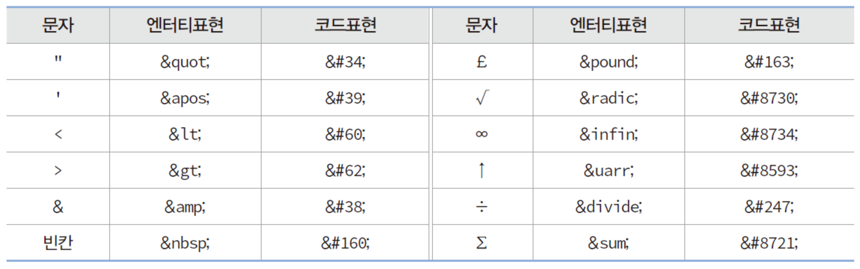
문자, 기호, 심볼 입력
HTML5의 문자 : 유니코드 문자셋, UTF-8 코드 체계
예약어, 키보드로 입력이 어려운 기호들, 심볼
&엔터티; 혹은 &#코드값;
< ----> &lt; 혹은 &#60;
© ----> &copy; 혹은 &#169;
∑ ----> &sum; 혹은 &#8721;

Slide 15
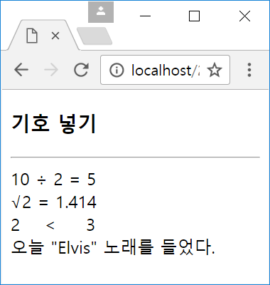
특수 문자, 기호, 심볼 삽입
<!DOCTYPE html>
<html>
<head>
<title>문자, 기호, 심볼 표현</title>
</head>
<body>
<h3>기호 넣기</h3>
<hr>
10 &divide; 2 = 5<br>
&radic;2 = 1.414<br>
2 &nbsp;&nbsp; &lt; &nbsp;&nbsp;&nbsp; 3<br>
오늘 &quot;Elvis&#34; 노래를 들었다.
</body>
</html>
&divide;
빈칸3개(&nbsp; 3개)
&#34;

Slide 16
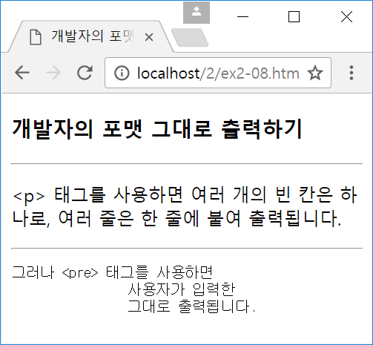
<pre> 개발자의 포맷 그대로 출력
<!DOCTYPE html>
<html>
<head><title>개발자의 포맷 그대로 출력</title></head>
<body>
<h3>개발자의 포맷 그대로 출력하기</h3>
<hr>
<p>
&lt;p&gt; 태그를 사용하면
여러 개의 빈 칸은 하나로,
여러 줄은 한 줄에 붙여 출력됩니다.</p>
<hr>
<pre>
그러나 &lt;pre&gt; 태그를 사용하면
사용자가 입력한
그대로 출력됩니다.
</pre>
</body>
</html>
여러 개의 빈 칸은 하나로 처리
<Enter>
<Enter>

Slide 17
리스트 만들기
3 가지 종류의 리스트
순서 있는 리스트(ordered list) - <ol></ol>
순서 없는 리스트(unordered list) - <ul></ul>
정의 리스트(definition list) - <dl></dl>
리스트 아이템
<li>…</li>
</li> 생략 가능

Slide 18
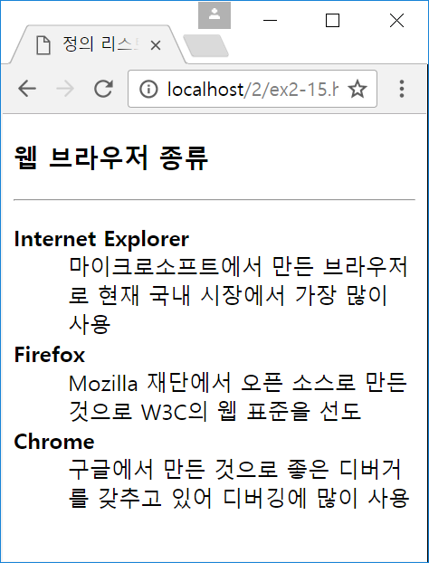
정의 리스트 만들기
<!DOCTYPE html>
<html>
<head><title>정의 리스트</title></head>
<body>
<h3>웹 브라우저 종류</h3>
<hr>
<dl>
<dt><strong>Internet Explorer</strong>
<dd>마이크로소프트에서 만든 브라우저로
현재 국내 시장에서 가장 많이 사용
<dt><strong>Firefox</strong>
<dd>Mozilla 재단에서 오픈 소스로 만든
것으로 W3C의 웹 표준을 선도
<dt><strong>Chrome</strong>
<dd>구글에서 만든 것으로 좋은 디버거를
갖추고 있어 디버깅에 많이 사용
</dl>
</body>
</html>
용어
용어
설명
설명

Slide 19
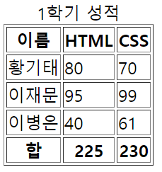
표 만들기, <table>
<table> : 표 전체를 담는 컨테이너
<caption> : 표 제목
<thead> : 헤딩 셀 그룹
<tfoot> : 바닥 셀 그룹
<tbody> : 데이터 셀 그룹
<tr> : 행. 여러 <td>, <th> 포함
<th> : 열 제목(헤딩) 셀
<td> : 데이터 셀
<table></table>
제목
<caption>
헤더
<thead>
<th>
바디
<tbody>
<td>
<tr>
푸트
<tfoot>
<table>
<caption>표제목</caption>
<thead> ... </thead>
<tfoot> ... </tfoot>
<tbody> ... </tbody>
</table>
<caption>은 <table>에 반드시 첫 번째로 삽입

Slide 20
하이퍼링크 만들기
<a> 태그의 href 속성에 하이퍼링크 작성
같은 웹 사이트에 있는 웹 페이지 연결
다른 웹 사이트의 웹 페이지 연결
이미지 하이퍼링크 만들기
<a href=“picturepage.html”>클릭하면 사진 페이지로 이동합니다.</a>
<a href=“http://www.naver.com”>네이버</a>
<a href=“http://www.siter.com/login.html”>사이트 로그인</a>
<a href=“http://www.naver.com”>
<img src=“naver.png” alt=“네이버사이트”>
</a>

Slide 21
HTML5의 문서 구조화
기존 HTML의 한계 : 웹 문서 구조를 표현하는 태그 없음
<div> 태그나 <table> 태그로 구조화되어 보이게 작성
HTML 페이지의 소스를 보면 문서 구조 파악 불가능
문서 구조화의 이유
검색 엔진이 좋아하는 웹 페이지 작성의 필요성 대두
정보 탐색이 중요해진 시대
사물인터넷으로 IT 장치들이 스스로 정보 검색하는 시대
사용자가 만든 웹 페이지 가치 극대화 – 탐색이 쉽도록 작성
시맨틱 웹
웹 문서를 구조화하여 의미 있는 내용 탐색이 용이한 웹
기존 태그
<p>, <div>, <h1>, <h2> 등 태그 사용. 문서의 구조나 의미 전달 어려움
시맨틱 태그
문서의 구조와 의미를 전달하는 태그
<header>, <section>, <article>, <main>, <summary>, <mark>, <time>

Slide 22
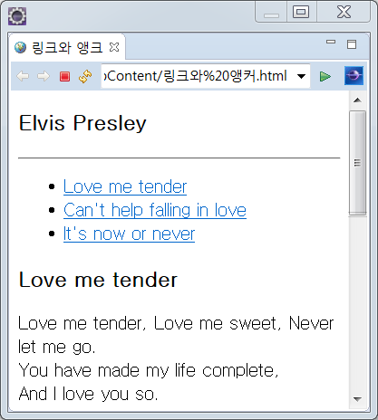
HTML시맨틱 태그로 구조화한 웹페이지
<header>
<header>
<nav>
<section>
<nav>
<aside>
<header>
<section>
<article>
<article>
<aside>
<section>
<header>
<footer>
<footer>
<footer>
<footer>

Slide 23
시맨틱 태그
<header>
<header>
페이지나 섹션의 머리말 표현
페이지 제목, 페이지를 소개하는 간단한 설명
<nav>
하이퍼링크들을 모아 놓은 특별한 섹션
페이지 내 목차를 만드는 용도
<section>
문서의 장(chapter, section) 혹은 절을 구성하는 역할
일반 문서에 여러 장이 있듯이 웹 페이지에 여러 <section>가능
헤딩 태그(<h1>~<h6>)를 사용하여 절 혹은 섹션의 주제 기입
<article>
본문과 연관 있지만, 독립적인 콘텐츠를 담는 영역
혹은 보조 기사, 블로그 포스트, 댓글 등 기타 독립적인 내용
<article>에 담는 내용이 많은 경우 여러 <section> 둘 수 있음
<aside>
본문에서 약간 벗어난 노트나 팁
신문, 잡지에서 주요 기사 옆 관련 기사, 삽입 어구로 표시된 논평 등
페이지의 오른쪽이나 왼쪽에 주로 배치
<footer>
꼬리말 영역, 주로 저자나 저작권 정보
<nav>
<section>
<article>
<aside>
<section>
<header>
<footer>
<footer>

Slide 24
시맨틱 태그 사례
시맨틱 블록 태그
<figure>
책이나 보고서 등 본문에 삽입하는 사진, 차트, 삽화, 소스 코드 등을 통상적으로 ‘그림’으로 표현
<details>와 <summary>
<details>는 상세 정보를 담는 시맨틱 블록 태그
<summary> 태그는 <details>로 구성되는 블록의 제목 표현
시맨틱 인라인 태그
<mark>
중요한 텍스트임을 표시
<time>
텍스트의 내용이 시간임을 표시
<meter>
주어진 범위나 %의 데이터 량 표시
<progress>
작업의 진행 정도 표시

Slide 25
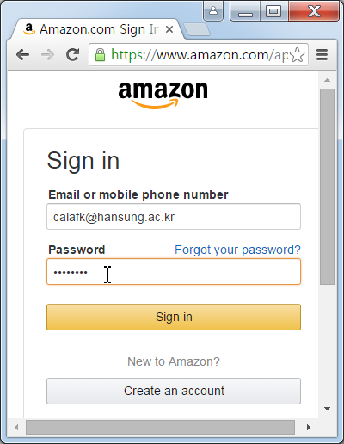
웹 폼
웹 폼
웹 페이지에서 사용자 입력을 받는 폼
로그인, 등록, 검색, 예약, 쇼핑 등
폼 요소
폼을 만드는 다양한 태그
<input>, <textarea>, <select> 등
폼 요소
폼 요소
폼 요소
폼
폼 요소

Slide 26
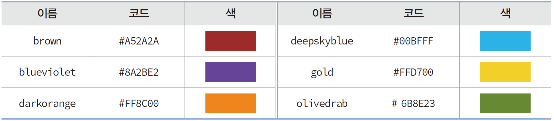
HTML에서의 색 표현
색 코드 - #rrggbb
rr은 빨간색, gg는 초록색, bb는 파란색 농도
색 이름과 색 코드 샘플
8비트 범위(0~255)로 16진수(0~FF)로 표기
red
green
blue
# 80 00 FF
빨간색(red) 성분 0x80(128), 초록색 성분은 없고, 파란색(blue) 성분이 0xFF(255)가 혼합된 보라색

Slide 27
HTML5 개요
<span>
텍스트 일부분에 특별한 모양을 줄때 사용
aa

